Slide 1


指数ETF择时
9月10日 20:15
方建伟
执业编号:A1120613090012
基金从业编号:A2025062200022x
经传十大金牌讲师，从事证券行业10余年，自创一套“股海钓鱼操作系统”，真正教中小投资者能够理解市场，更好的适应市场，在市场当中稳定的获利！

Slide 2
01/
02/
03/
行情解析
指数ETF
择时思路

Slide 3
01
市场行情解析

Slide 4
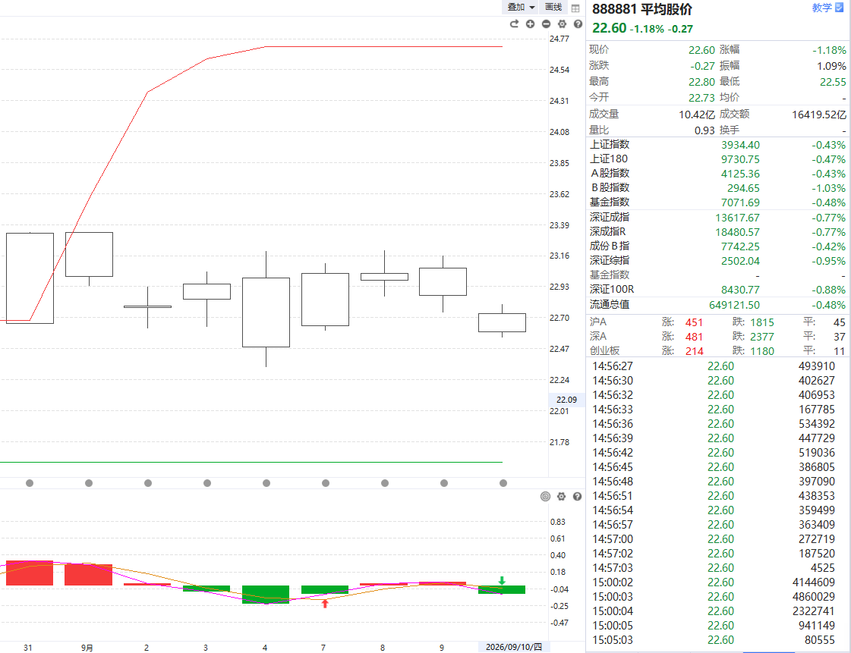
9月10日观点
1、牛熊线回归正常箱体状态
2、大盘分析S点区域
3、捕捞季节死叉
3、流动资金翻绿
观点：死叉技术性调整，下周美联储议息，市场大概率观望等待居多了。
策略：多看少动，休息等待各事件落地。信号上，等待市场重新出金叉的机会，还是那个话题，流动资金翻红并不难，耐心等待那个金叉+红+B的行情。

Slide 5
02
指数ETF

Slide 6
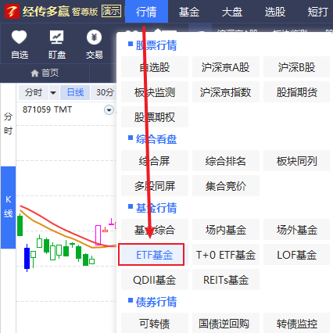
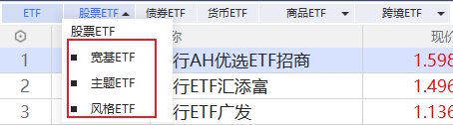
指数ETF
交易型开放式指数基金（ETF）：
ETF通过完全复制或抽样复制策略构建跟踪指数变化的组合证券，截至2025年12月26日，中国全市场ETF总规模升至6.03万亿元。

Slide 7
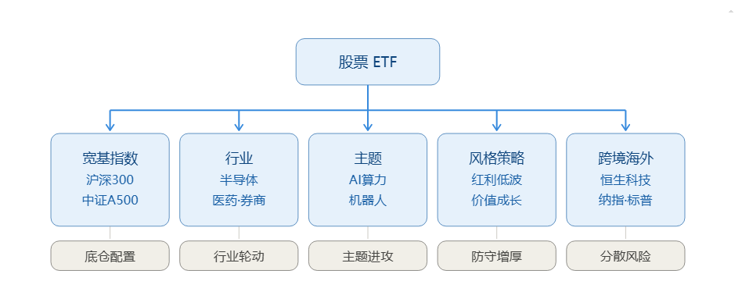
股票ETF分类
1、先确定用途
2、筛选规模（2亿以上，宽基10亿以上），流动性（日均成交额>5000万元）

Slide 8
03
择时思路

Slide 9
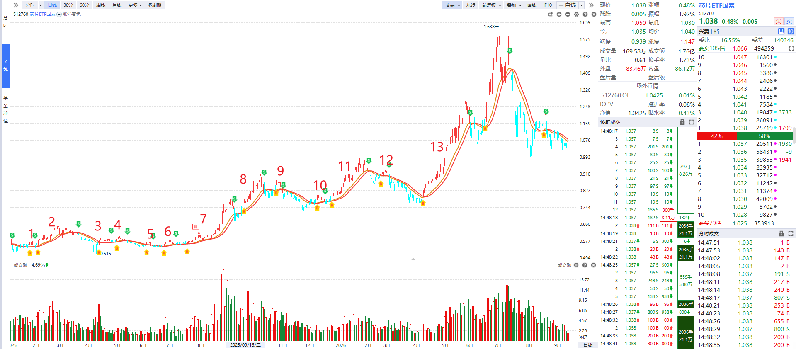
趋势择时=慧眼K线
芯片ETF总结
2025年1月至2026年6月
按慧眼K线BS点交易
一共交易13次
其中6次亏损，7次盈利
胜率为：53.8%
总盈利为：94.09%
总亏损为：-19.4%
平均盈利：13.44%
平均亏损：3.23%
盈亏比为：4.16:1
净盈利：74.69%
6.82%
-5.28%
12.16%
8.10%
2.77%
1.53%
41.46%
21.25%
-2.25%
-5.79%
-2.68%
-2.06%
-1.34%

Slide 10
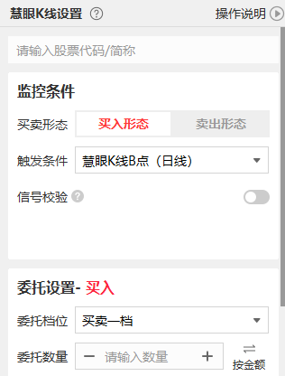
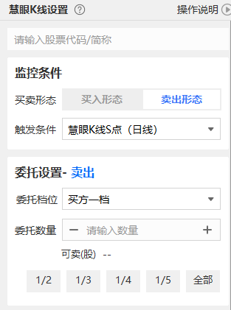
慧眼K线条件单
慧眼K线：更多是做趋势为主。
其收益主要也是来自于市场上涨；
一年下来，操作频率较少，适合不喜欢总是选股，想做趋势的投资者。
直接采用慧眼K线条件单即可捕捉机会。
后续还可以结合大盘环境，优化一下仓位，进一步提升使用的效率。
注：慧眼K线条件单目前处于模拟状态，实盘即将上线！

Slide 11
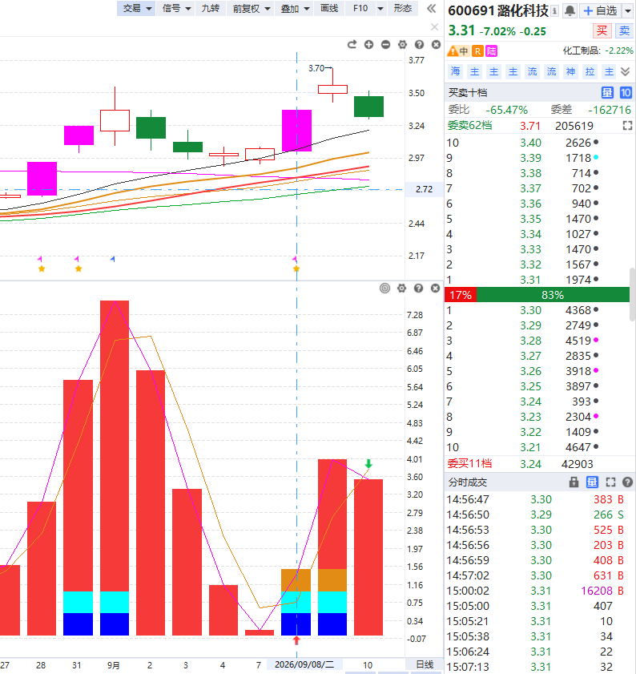
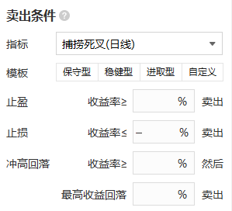
短线择时=捕捞季节
捕捞季节（日线）：短线操作为主。
在实战当中，短线则应尽可能选择热点方向ETF，强势类型的个股。比如：【涨停横盘二升】战法
而在卖出这一块，短线死叉是最后的止盈点。
还可以叠加涨幅卖出的方式，例如10%？15%？
除止盈外，还要有止损。
短线千万不要做成被套
一般止盈止损比3:1
还有冲高回落卖出

Slide 12
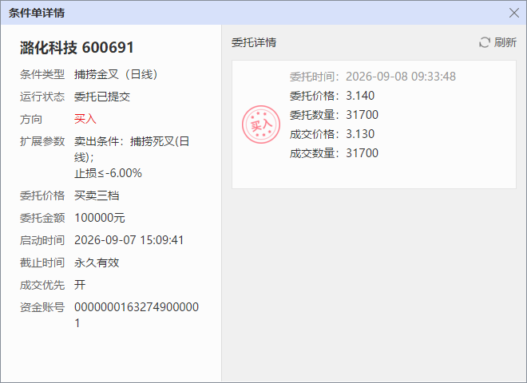
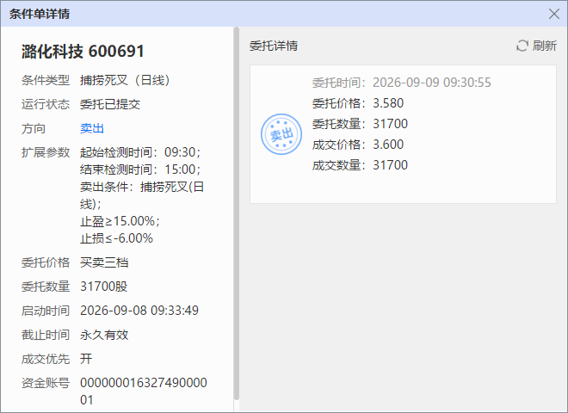
捕捞季节条件单
以上为特定条件、特定时间区间下的历史模拟业绩表现，不代表普遍现象，历史涨幅不预示其未来表现，过往收益亦不代表未来收益承诺。
市场有风险，投资需谨慎！

Slide 13


Slide 14


